Slide 1




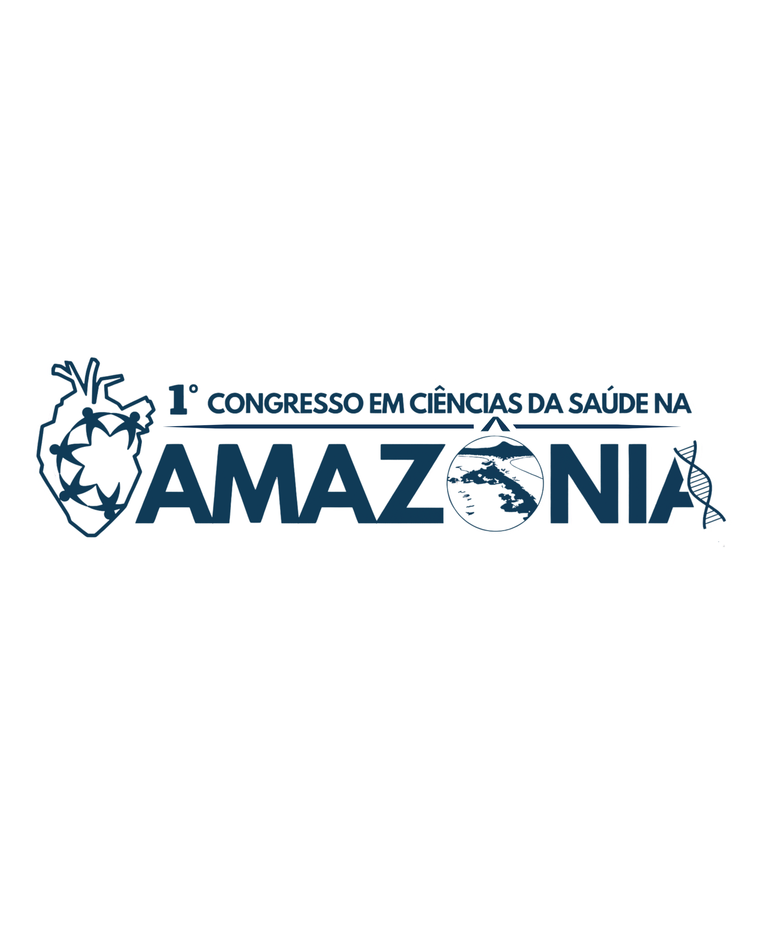
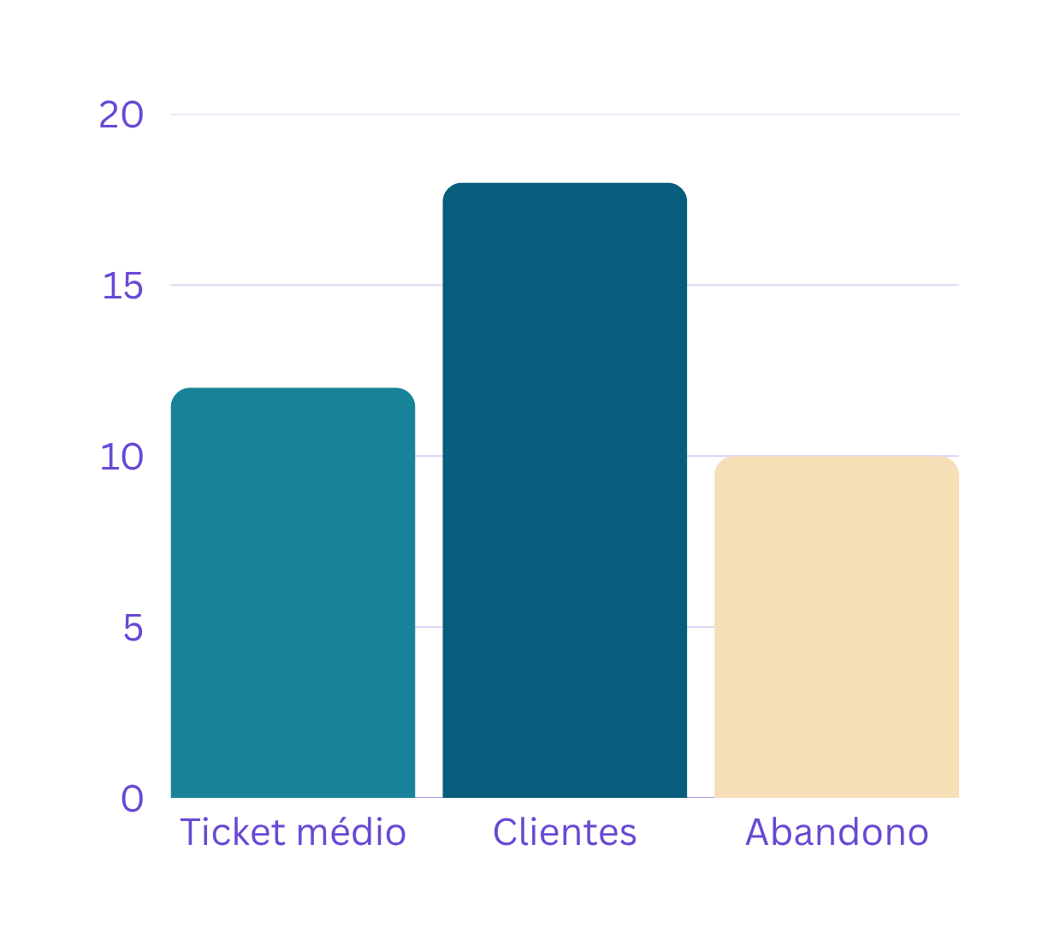






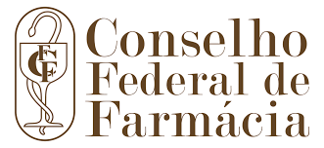
Interface entre Saúde
Coletiva Inovação Terapêutica
e Saberes Tradicionais
9 a 11 de SETEMBRO
I CONGRESSO EM CIÊNCIAS DA SAÚDE NA AMAZÔNIA
UNIVERSIDADE FEDERAL DO OESTE DO PARÁ
TÍTULO
Autor¹, Autor¹, Autor¹ ,Orientador²
¹email@gmail.com; ²email@gmail.com
INTRODUÇÃO
RESULTADOS
XXXXXXXXXXXXXXXXXXXXXXXXXXXXXXXXXXXXXXXXXXXXXXXXXXXXXXXXXXXXXXXXXXXXXXXXXXXXXXXXXXXXXXXXXXXXXXXXXXXXXXXXXXXXX
XXXXXXXXXXXXXXXXXXXXXXXXXXXXXXXXXXXXXXXXXXXXXXXXXXXXXXXXXXXXXXXXXXXXX
Gráfico 1 - Distribuição dos resultados.
OBJETIVO
XXXXXXXXXXXXXXXXXXXXXXXXXXXXXXXXXXXXXXXXXXXXXXXXXX
METODOLOGIA
XXXXXXXXXXXXXXXXXXXXXXXXXXXXXXXXXXXXXXXXXXXXXXXXXXXXXX
Fonte: autores, 2026
CONSIDERAÇÕES FINAIS
XXXXXXXXXXXXXXXXXXXXXXXXXXXXXXXXXXXXXXXXXXXXXXXXXXXXXXXXXXXXXXXXXXXXXXXXXXXXXXXXXXXXXXXXXXXXXXX
Espaço para figuras, tabelas ou gráficos (se necessário)
AGRADECIMENTOS
Referências
CRESPO-LOPEZ, Maria Elena; AUGUSTO-OLIVEIRA, Marcus; LOPES-ARAÚJO, Amanda; et al. Mercury: What can we learn from the Amazon? Environment International, v. 146, p. 106223–106223, 2020.
‌WU, Yuan-Seng; OSMAN, Ahmed I; HOSNY, Mohamed; et al. The Toxicity of Mercury and Its Chemical Compounds: Molecular Mechanisms and Environmental and Human Health Implications: A Comprehensive Review. ACS Omega, v. 9, n. 5, p. 5100–5126, 2024.

